Slide 1
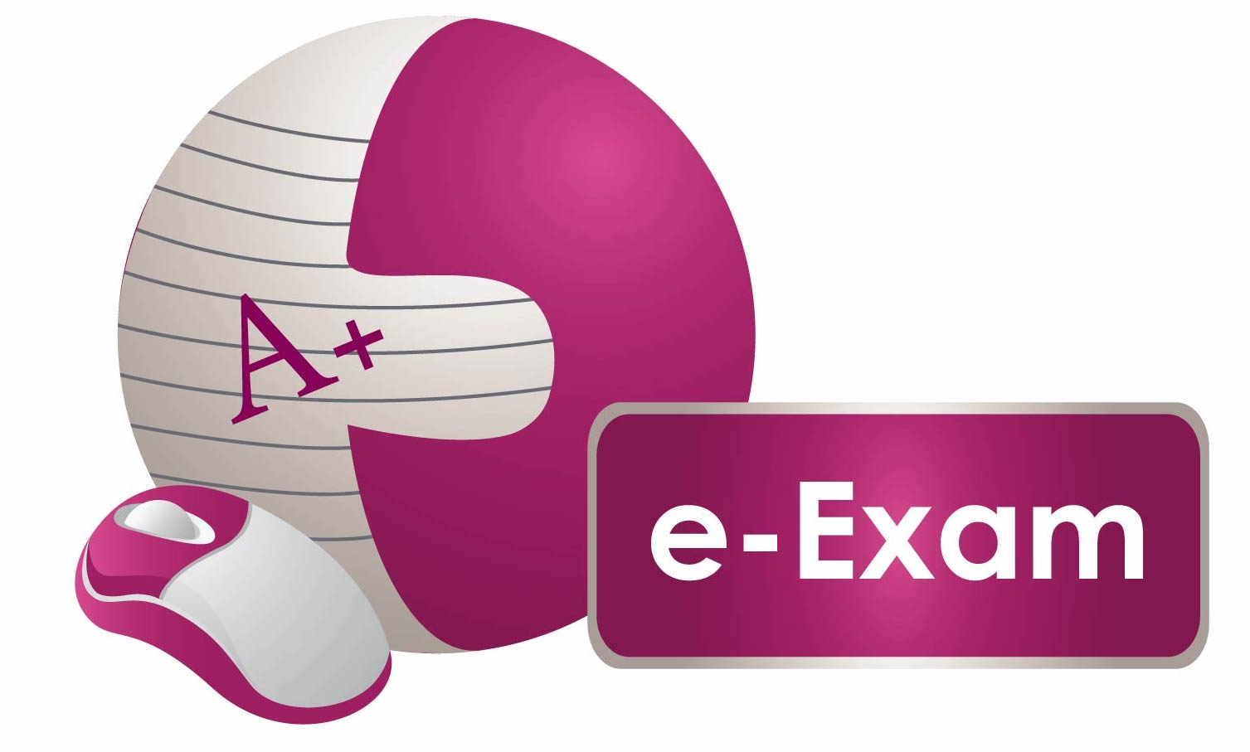
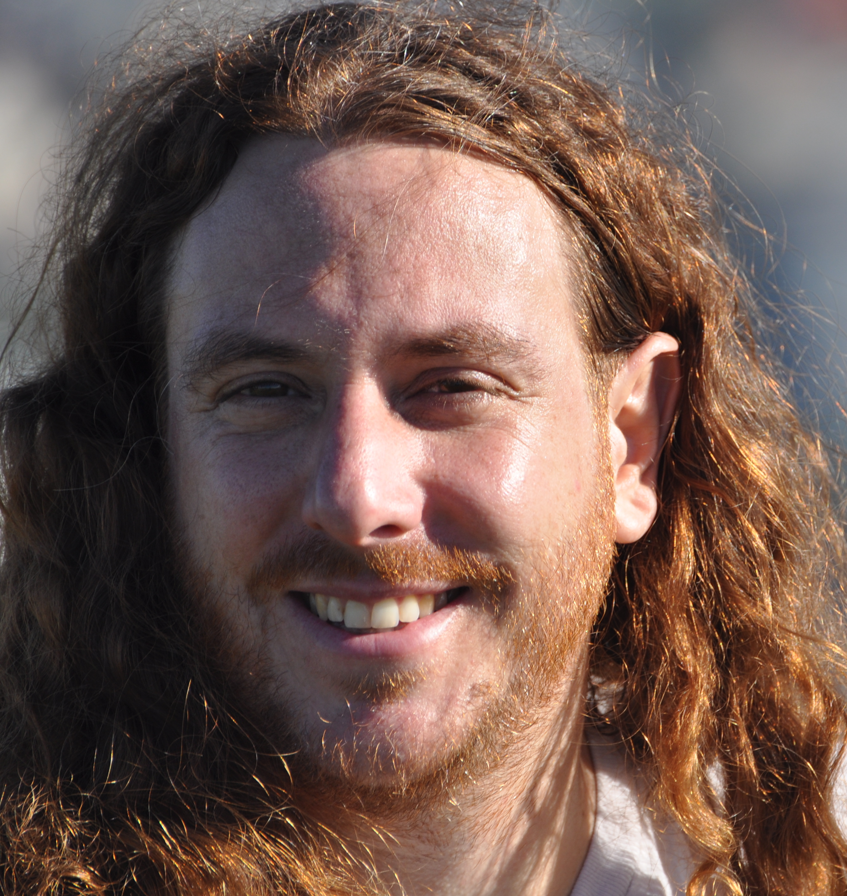
SEVERITAS (2021-2024) : Secure and Verifiable Test and Assessment Systems
Vérification automatique de protocoles d’E-examen
Privacy
Anonymat
Vérifiabilité
Authentification
Secret
Détection de la triche
Sébastien Salva
Phd : Dhekra Mahamoud

Slide 2
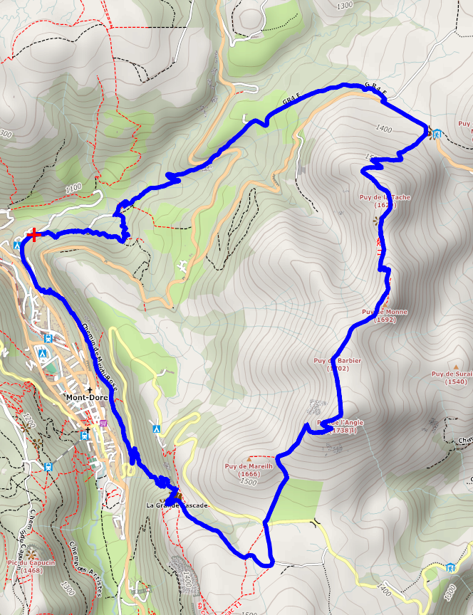
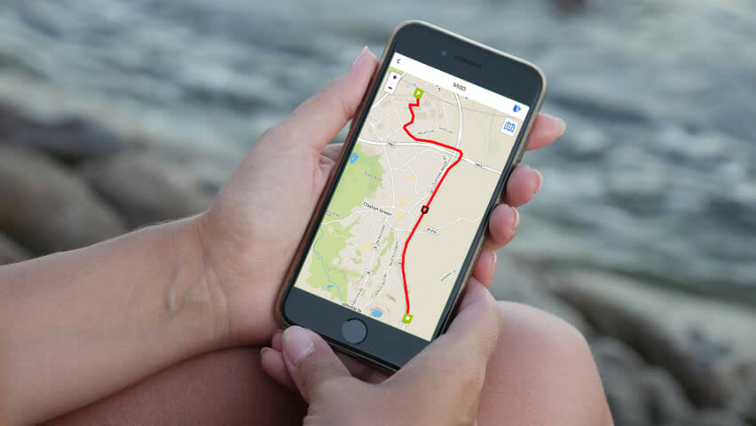
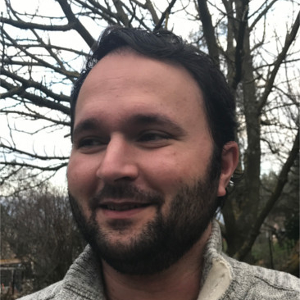
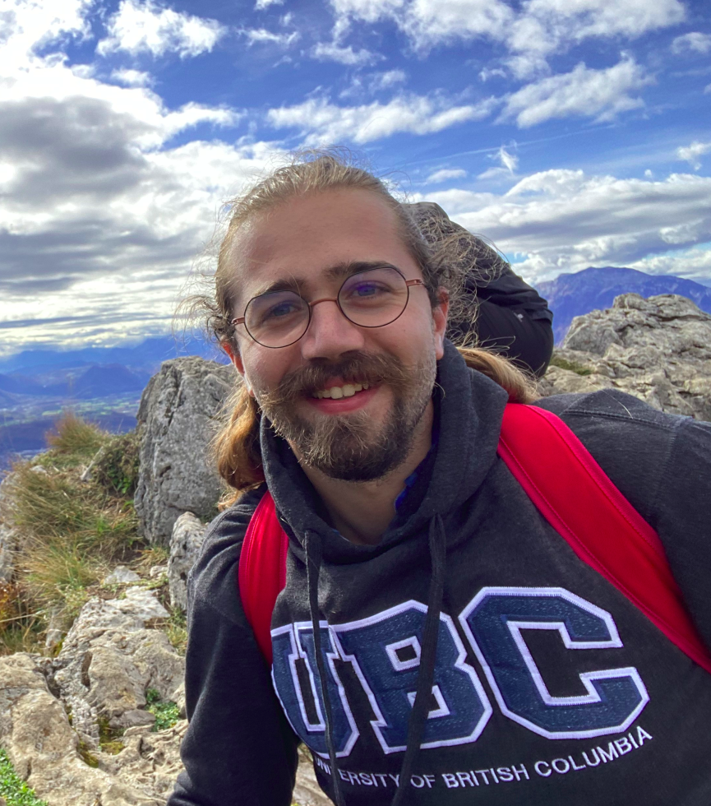
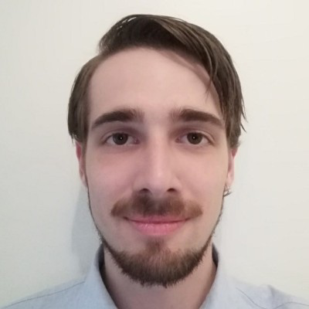
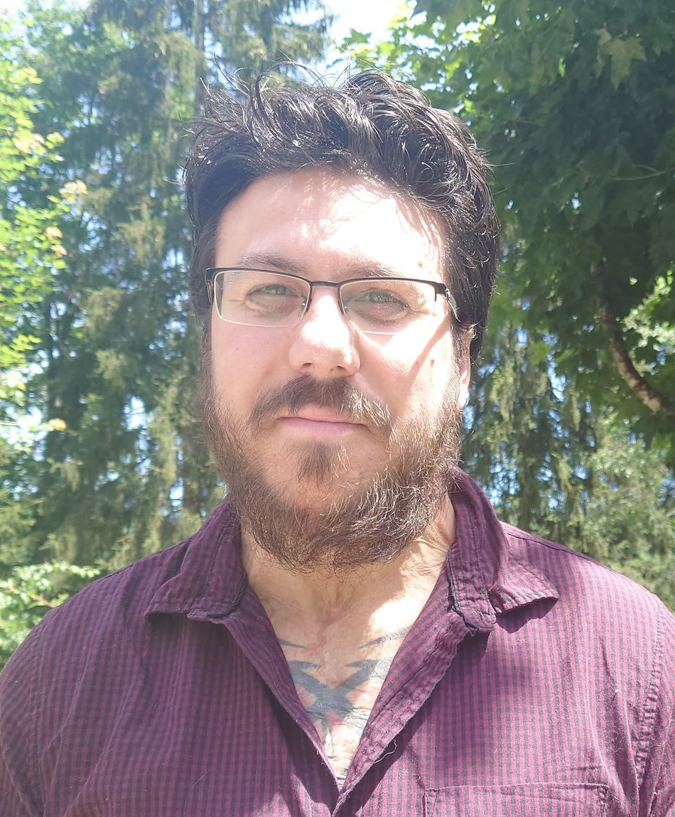
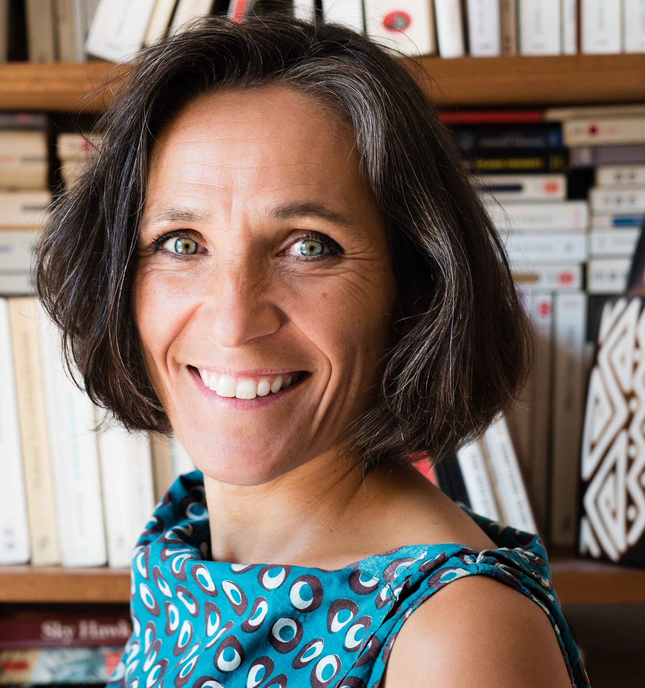
EcoMobiCoin
Objectif : Remplacer les preuves de travail des blockchains par des preuves de comportements éco-responsable.
Monnaie éco-responsable fondante
2
Gewu Bu
Kevin Atighehchi
Fréderic Hayek
Alexis Vannaire
Paul-Marie Grollemund
Ariane Tichit

